Slide 1
“Тәлімгерлік есеп”

Slide 2
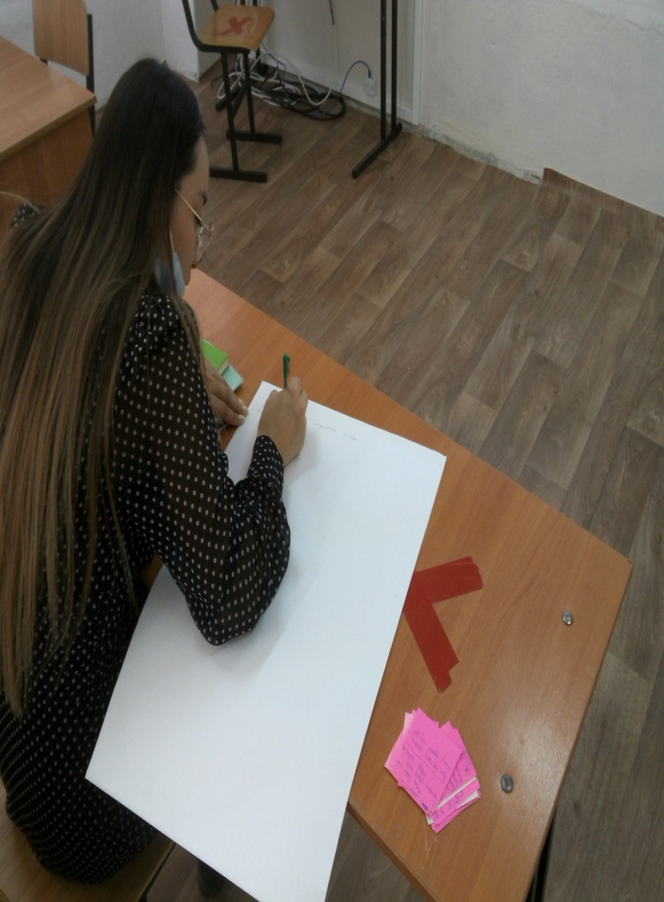
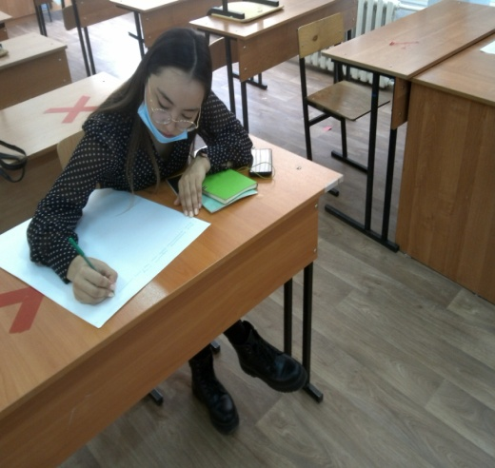
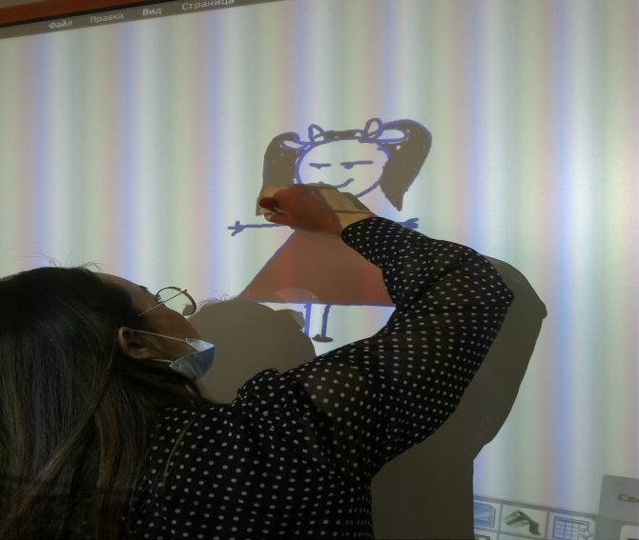
Коучинг «Белсенді әдіс-тәсілдер- сапалы сабақ негізі»

Slide 3
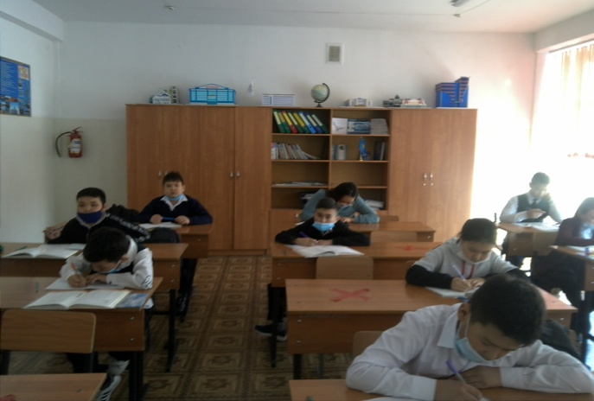
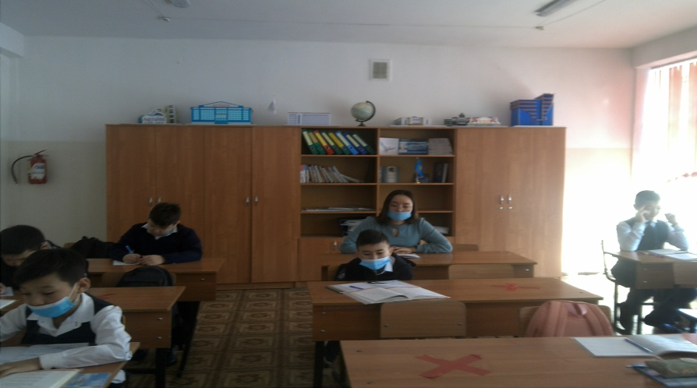
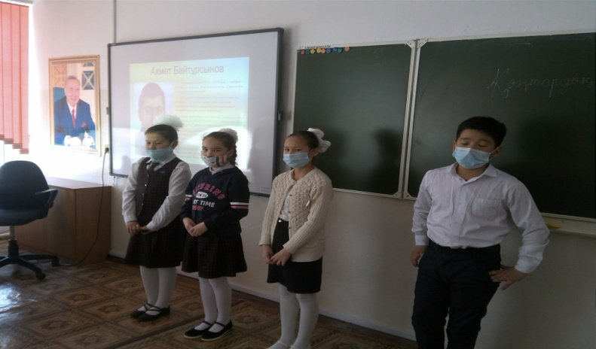
Өзара сабаққа қатысу

Slide 4
Тәлімгерлік
Кәсіби әңгіме
Жұмыс бағдарламаларын,сабақ жоспарларын жасау
және
іске асыру бойынша көмек беру
нормативтік-құқықтық құжаттармен жұмыс
Мектеп құжаттамасымен жұмыс
Сабақты ұйымдастыруға көмек
Өзара сабаққа қатысу
Болжау жұмыстарын жасауға және талдауға көмек

Slide 5
Тәлім алушы туралы мәлімет
Тегі,аты, әкесінің аты
Салмағанбет Бибінұр Қайырғалиқызы
Білімі
Жоғары
Қандай оқу орнын бітірді
Қ.Жұбанов атындағы АӨМУ
Оқу орнын бітірген жылы
2020 жыл
Диплом бойынша мамандығы
5В011100 - Информатика
Педагогикалық өтілі
Лауазымы
Информатика пәні мұғалімі
Тәлім алушы жұмыс істейтін сыныптары
9 «Б», 10 «А», «Б», 11 «А», «Ә», «Б».
Біліктілік санаты

Slide 6
БҰЛ
МЕН
Не оңай болды?
Нені үлгермедім?
қиындықтар
Жетістіктер
Менің болашақтағы жоспарым

Slide 7
Кері байланыс “БҰЛ МЕН”
Не оңай болды?
Сабақ жоспарын құру, сабақ мақсаттарын айқындау, сабақ барысын жоспарлау.
Нені үлгермедім?
Кей сабақтарда техникалық ақаулар салдарынан сабақтын маңыздылығын, басты проблемасын аша алмау.
Қиындықтар
Оқушылардың барлығымен байланыс орнату және сабаққа 100% қатысымның болмауы.
Жетістіктер
Берілген уақыт ішінде сабақ мақсаттарына қол жеткізіп, оқушылардың көпшілігімен кері байланыс орнату
Менің болашақтағы жоспарым
Өзге де платформалар қызметін қосып, оқушылардың сабаққа деген қызығушылығын арттыру

Slide 8
(Кәсіби әңгімелерден Кері байланыстар)
Сапалы нәтижеге әкелетін критерийлер құрастыруда оқу мақсаттарын басшылыққа алу қажеттігін; Оқушылардың жеке ерекшлеліктерін ескере отырып, бағалау дескрипторларын дұрыс құру маңыздылығын; Сабақ барысында көрсетілген мақсаттарға жету және кері байланыс үшін әдіс- тәсіл түрлері және оларды тиімді қолдану білу маңыздалығы; Сабақтың 3 кезеңі бойынша уақытты тиімді қолдану қажеттілігін; сабақты даярлауда ҚМЖ үлгісін дұрыс толыруды білдім.
МЕН БІЛГЕН 3 МӘЛІМЕТ:
ҚР-да критериалды жүйе арқылы оқытылатындығы; оқушылардың әр даралық өзіндік ерекшеліктеріне орай сабақ барысы жәәне тапсырмалар қолданылатыны, яғни саралап оқыту технологиясының маңыздылығын; Критериалды бағалау маңыздылығы мен ерекшеліктерін білемін.
МЕН КӨБІРЕК БІЛГІМ КЕЛГЕН 2 МӘЛІМЕТ:
Сабақтың қысқа мерзімді жоспарын тиімді, тез әрі нәтижелі құруды жоспарлау, сабақ барысында әдістер мен технологияларды қалай ыңтайлы,тиімді қолдану жіне таңдау білуді білгім келеді.
ЕСТЕ САҚТАУ ҚАЖЕТ 1 МАҢЫЗДЫ МӘЛІМЕТ:
Сабаққа қойылған оқу мақсатарымен мен бағалау критерийлерін сабақ бойы қолданып, сол мақсаттарға жетуді естен шығармау.

Slide 9
Онлайн кручинг тақырыбы: “Критериалды бағалау” (кері байланыс)
ФОРМАТИВТІ БАҒАЛАУ
(ОҚЫТУ ҮШІН БАҒАЛАУ)
Бағалау мақсаты: Оқытуды жақсарту, Бағалау формалары
мұғалімдерді, оқушыларды және басқа да педагогикалық үдерістің қатысушыларын оқуды жақсартуға қажет ақпаратпен қамтамасыз ететін оқудың ағымдағы бағалануы.
Формативті бағалау
- Күнделікті іс-тәжірибеде қолданылады (әр сабақта, күнделікті);
- Прогресті қамтамасыз ететін КЕРІ БАЙЛАНЫС;
- Оқушылар үшін де, мұғалімдер үшін де қолайлы;
- Сынып үлгерімін тексеріп-білуге көмектеседі;
Осылайша формативті бағалау функциялары: қалыптастырушы және ынталандырушы.
СУММАТИВТІ БАҒАЛАУ
(ОҚУДЫ БАҒАЛАУ)
Бағалау мақсаты: Қорытынды жасау
Суммативті бағалау Емтихан, қорытынды тестте, кесінді бақылау (срез) және т.б. белгілі бір уақыт аралығында оқушылардың үйренгенін көрсетеді. - Бағалау формасы мен тәсілдерін мұғалім анықтайды
Бөлім бойынша оқу мақсаттарын қамтиды; • Тоқсандағы барлық бөлімдердегі оқу мақсаттарын қамтиды;
• 15-20 минут уақыт беріледі;
• Балл дескрипторларға сәйкес қойылады;
• Тоқсандық бағаға әсер етеді (50%); • Сабаққа берілген уақытта орындалады;

Slide 10
І жарты жылдық бойынша жетістіктері
Аттестациядан өтті
“Педагог- модератор” санатын алды

Slide 11
І жары жылдық бойынша жасалған жұмыстар нәтижесі
Критериалды бағалау
ҚМЖ жасау
Оқу мақсаттарын айқындау
Сабақты құрылымдау
Әдіс -тәсілдерді тиімді қолдану
Кері байланыс жасау
Нормативтік құжаттармен жұмыс

